Slide 1
Переменный ток

Slide 2
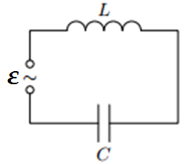
Вынужденные электромагнитные колебания
Процессы, возникающие в электрических цепях под действием внешнего периодического источника тока, называются вынужденными колебаниями.
Вынужденные колебания, в отличие от собственных колебаний в электрических цепях, являются незатухающими.
Внешний источник периодического воздействия обеспечивает приток энергии к системе и не дает колебаниям затухать, несмотря на наличие неизбежных потерь.

Slide 3
Вынужденные электромагнитные колебания
Если частота ω₀ свободных колебаний определяется параметрами электрической цепи, то установившиеся вынужденные колебания всегда происходят на частоте ω внешнего источника.
ε = ε _{т} sin ω t
ε = ε _{т} cos ω t
Электрические цепи, в которых происходят установившиеся вынужденные колебания под действием периодического источника тока, называются цепями переменного тока.

Slide 4
Вынужденные электромагнитные колебания в электрической цепи представляют собой переменный электрический ток.
Переменный электрический ток — это ток, сила и направление которого периодически меняются.
Генератор перемен­ного тока – устройство, создающее вынужденные электромагнитные коле­бания в электрических цепях.

Slide 5
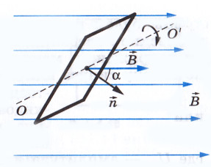
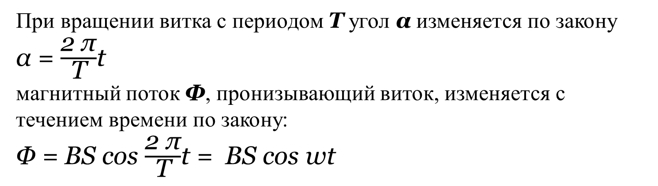
Переменный электрический ток
Пусть виток ограничивает поверхность площадью S и вектор В индукции однородного магнитного поля расположен под уг­лом α к перпендикуляру к плоскости витка.
Магнитный поток Ф через площадь витка
Ф = ВS cos α
При вращении витка с периодом Т угол α изменяется по закону
α = $\frac{\text{2 }\text{π}}{\text{T}}$t
магнитный поток Ф, пронизывающий виток, изме­няется с течением времени по закону:
Ф = BS cos $\frac{\text{2 }\text{π}}{\text{T}}$t = BS cos wt

Slide 6
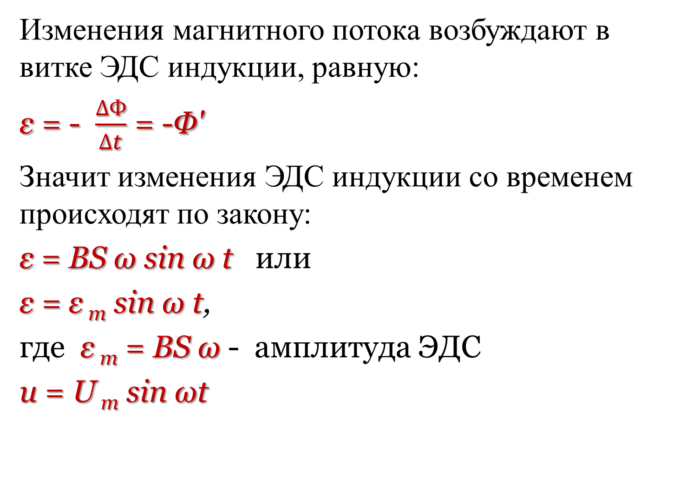
Изменения магнитного потока возбуждают в витке ЭДС индук­ции, равную:
ε = - $\frac{∆Ф}{∆t}$ = -Ф'
Значит изменения ЭДС индукции со временем происходят по закону:
ε = BS ω sin ω t или
ε = ε _{т} sin ω t,
где ε _{т} = BS ω - амплитуда ЭДС
u = U _{т} sin ωt

Slide 7
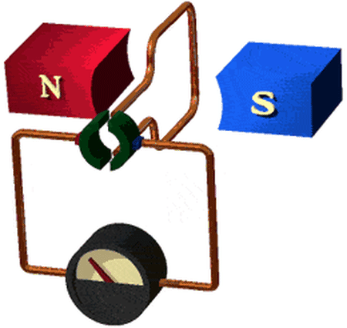
Генератор переменного тока
Генератор переменного тока (устаревшее «альтернатор») — это устройство, преобразующее механическую энергию в электрическую энергию переменного тока.

Slide 8
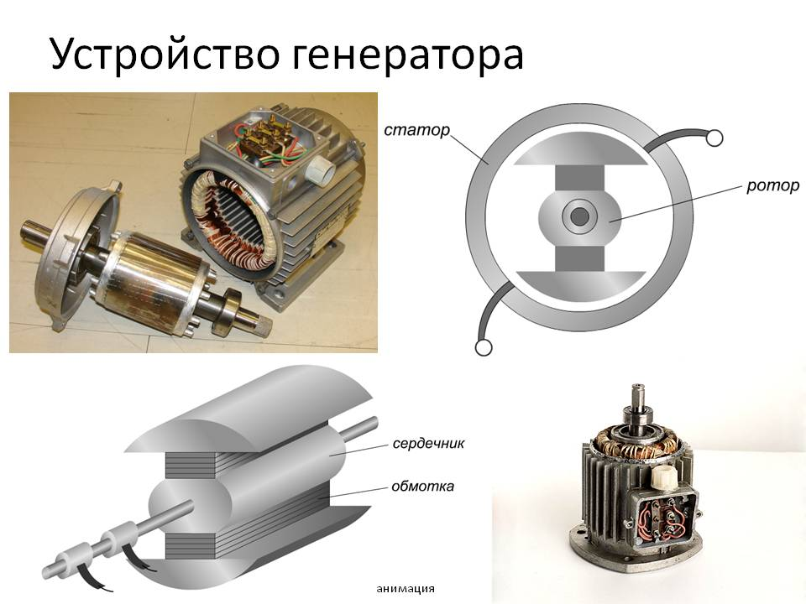

Slide 9
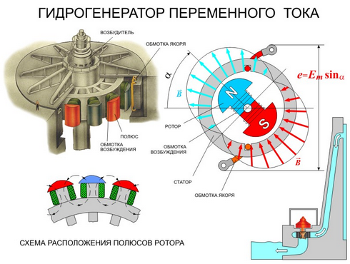
Генератор переменного тока
Для получения больших значений амплитуды ЭДС и больших значение амплитуды силы тока во внешней цепи используются генераторы переменного тока с большой площадью S витка и большим числом витков в обмотке.
На практике синусоидальная ЭДС возбуждается не путем вращения витка в магнитном поле, а путем вращения магнита или электромагнита (ротора) внутри статopa — неподвижной обмотки, навитой на стальной сердечник, что позволяет избежать снятия напряжения с помощью контактных колец, что невозможно при больших значениях ам­плитуды напряжения.

Slide 10
Аналогия вынужденных механических и электрических колебаний
механические | электрические
Наличие внешней периодиче­ски действующей силы | Наличие ЭДС, изменяющейся периодически
Частота вынужденных колебаний равна частоте вынуждающих колебаний:
внешней силы | ЭДС
Между вынуждающими и вынужденными колебаниями существу­ет разность фаз
F_{x} = F_{m} cos wt | ε = ε _{т} sin wt
x=x_{m} cos (wt + φ ₀) | i= I_{m} sin (wt + φ ₀)

Slide 11
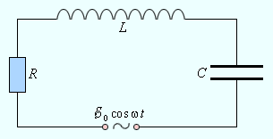
Условие квазистационарности
Предположим, что цепь состоит из нескольких последовательно соединённых элементов.
Если напряжение источника меняется по косинусоидальному закону,
u = U _{т} cos ω t
то сила тока не успевает мгновенно принимать одно и то же значение во всей цепи — на передачу взаимодействий между заряженными частицами вдоль цепи требуется некоторое время.

Slide 12
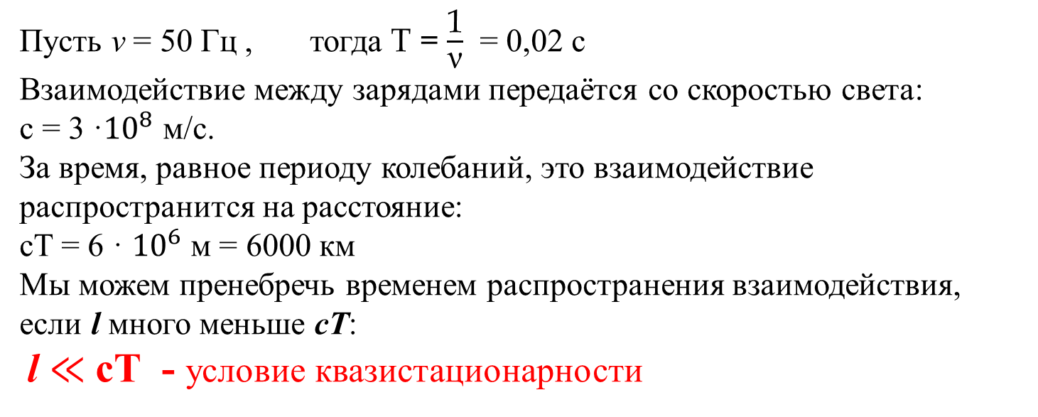
Условие квазистационарности
Пусть ν = 50 Гц , тогда T = $\frac{\text{1}}{\text{ν}}$ = 0,02 с
Взаимодействие между зарядами передаётся со скоростью света:
c = 3 ·${10}^{8}$ м/с.
За время, равное периоду колебаний, это взаимодействие распространится на расстояние:
cT = 6 · ${10}^{6}$ м = 6000 км
Мы можем пренебречь временем распространения взаимодействия, если l много меньше сT:
l $≪$cT - условие квазистационарности

Slide 13
Условие квазистационарности
Поэтому можно считать, что сила тока i во всех последовательно включённых элементах цепи будет принимать одинаковое значение в данный момент времени.
Такое значение называется мгновенным значением силы тока.

Slide 14
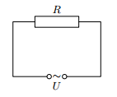
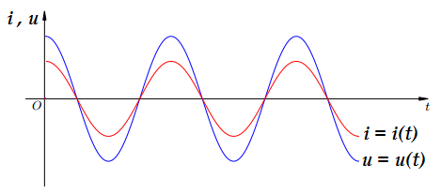
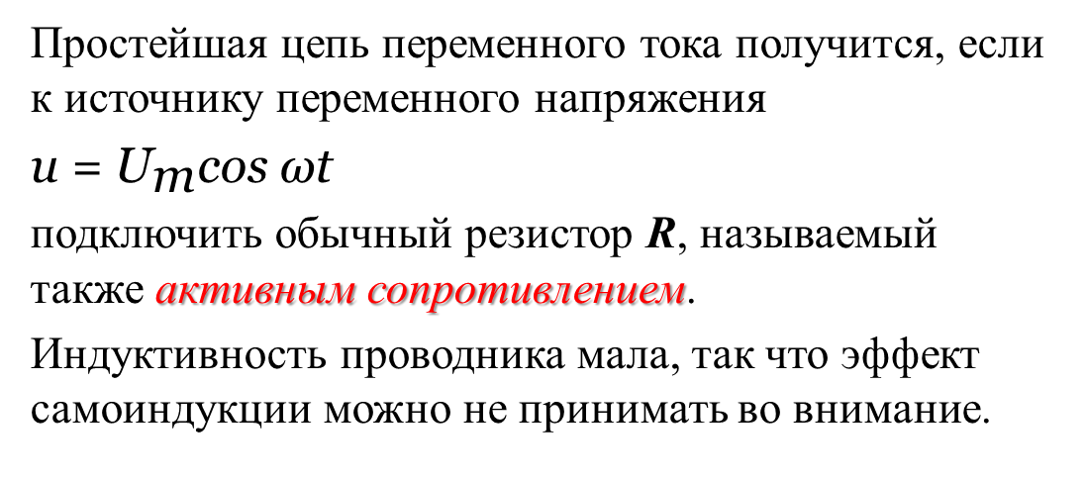

Резистор в цепи переменного тока
Простейшая цепь переменного тока получится, если к источнику переменного напряжения
u = ${\text{U}}_{\text{m}}$cos ωt
подключить обычный резистор R, называемый также активным сопротивлением.
Индуктивность проводника мала, так что эффект самоиндукции можно не принимать во внимание.
Под действием переменного электрического поля в проводнике возникает переменный электрический ток, частота и фаза, которого совпадает с частотой и фазой колебания напряжения.
Колебания силы тока в цепи являются вынужденными электри­ческими колебаниями, возникающими под действием приложен­ного переменного напряжения.
i = $I_{m}$cos ωt
$I_{m}$= $\frac{U_{m}}{R}$ - амплитуда силы тока

Slide 15
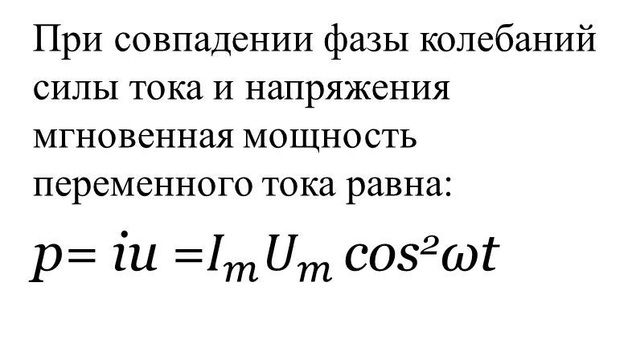
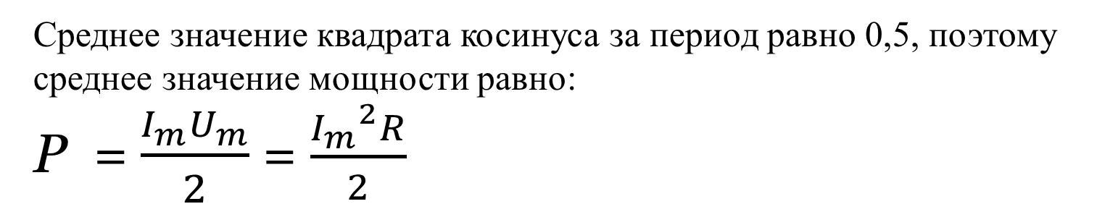
Мощность переменного тока.
При совпадении фазы колебаний силы тока и напряжения мгновенная мощность переменного тока равна:
p= iu =$I_{m}U_{m}$ cos²ωt
Среднее значение квадрата косинуса за период равно 0,5, поэтому среднее значение мощности равно:
P = $\frac{I_{m}U_{m}}{2}$= $\frac{{I_{m}}^{2}R}{2}$

Slide 16
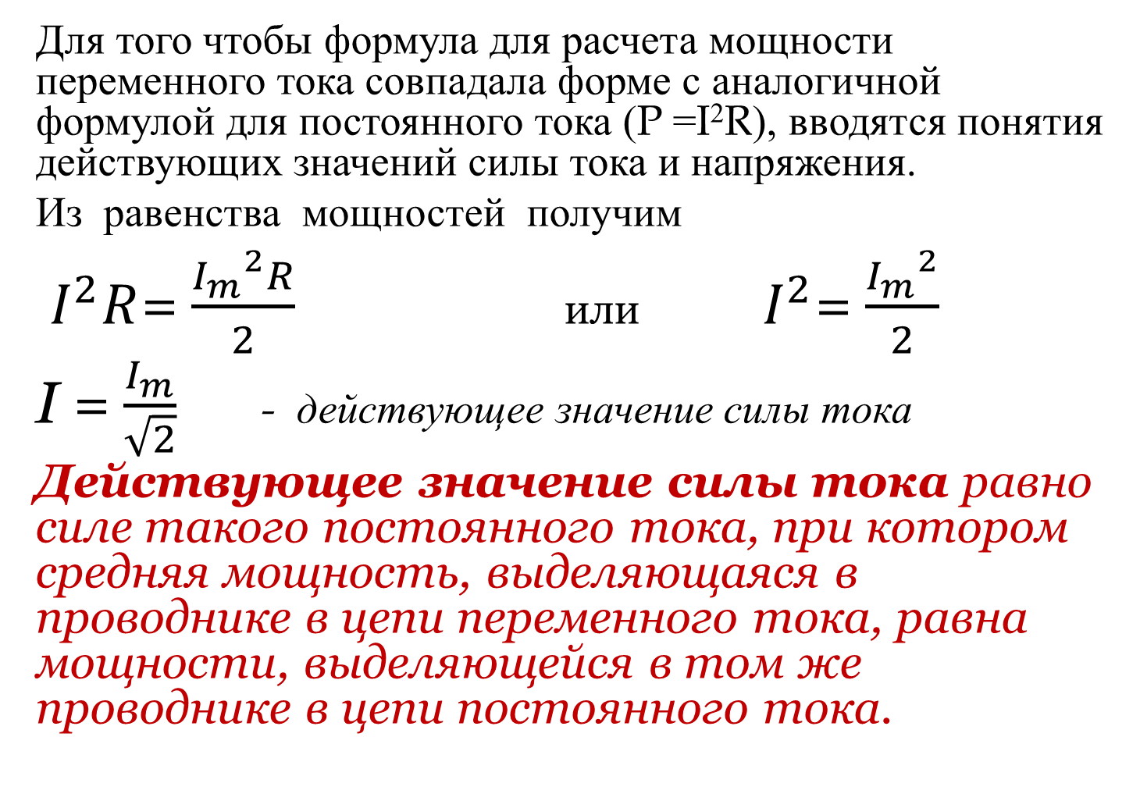
Действующие значения силы тока и напряжения
Для того чтобы формула для расчета мощности переменного тока совпадала форме с аналогичной формулой для постоянного тока (P =I²R), вводятся понятия действующих значений силы тока и напряжения.
Из равенства мощностей получим
$I^{2}R$= $\frac{{I_{m}}^{2}R}{2}$или $I^{2}$= $\frac{{I_{m}}^{2}}{2}$
I = $\frac{I_{m}}{\sqrt{2}}$ - действующее значение силы тока
Действующее значение силы тока равно силе такого по­стоянного тока, при котором средняя мощность, выделяющая­ся в проводнике в цепи переменного тока, равна мощности, выделяющейся в том же проводнике в цепи постоянного тока.

Slide 17
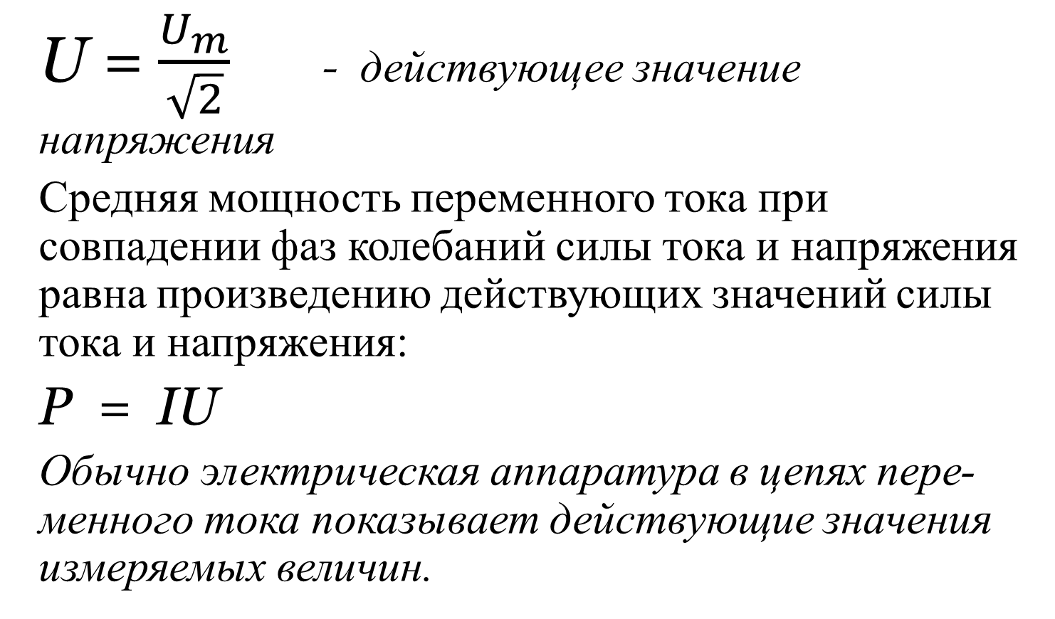
Действующие значения напряжения
U = $\frac{U_{m}}{\sqrt{2}}$ - действующее значение напряжения
Средняя мощность переменного тока при совпадении фаз колебаний силы тока и напряжения равна произведению действующих значений силы тока и напряжения:
P = IU
Обычно электрическая аппаратура в цепях пере­менного тока показывает действующие значения измеряемых величин.

Slide 18
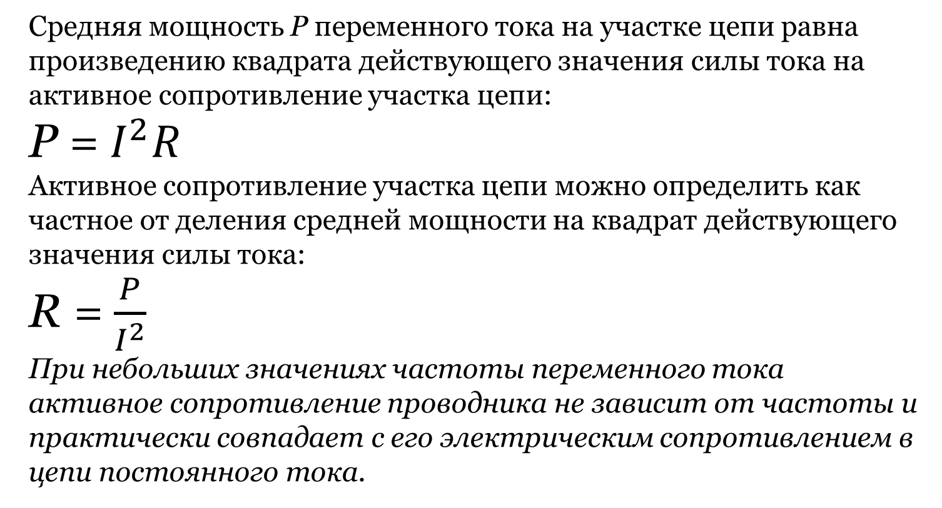
Активное сопротивление
Сопротивление элемента электриче­ской цепи (резистора), в котором происходит превращение электрической энергии во внутреннюю энергию, называют ак­тивным сопротивлением.
Средняя мощность Р переменного тока на участке цепи равна произведению квадрата действующего значения силы тока на активное сопротивление участка цепи:
P = $I^{2}R$
Активное сопротивление участка цепи можно определить как частное от деления средней мощности на квадрат действующего значения силы тока:
R = $\frac{P}{I^{2}}$
При небольших значениях частоты переменного тока активное сопротивление проводника не зависит от частоты и практически совпадает с его электрическим сопротивлением в цепи постоян­ного тока.

Slide 19
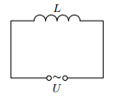
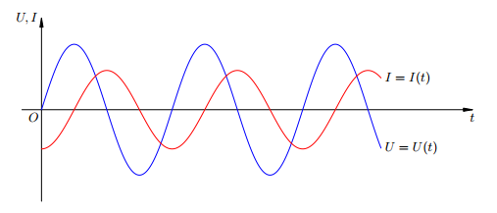
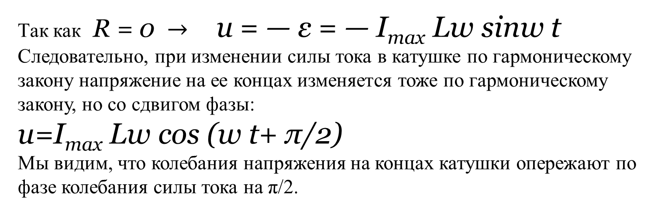
КАТУШКА В ЦЕПИ ПЕРЕМЕННОГО ТОКА
Пусть в цепь переменного включена идеальная катушка с электрическим сопротивле­нием провода, равным нулю.
Пусть ток меняется по закону
i= I_{max} cos wt
и в катушке возникает ЭДС самоиндукции
ε = —Li' = ε _{т} sin wt
Так как R = 0 $→$и = — ε = — I_{max} Lw sinw t
Следовательно, при изменении силы тока в катушке по гармони­ческому закону напряжение на ее концах изменяется тоже по гармоническому закону, но со сдвигом фазы:
и=I_{max} Lw cos (w t+ π/2)
Мы видим, что колебания напряжения на концах катушки опережают по фазе колебания силы тока на π/2.

Slide 20
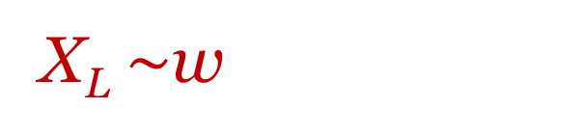
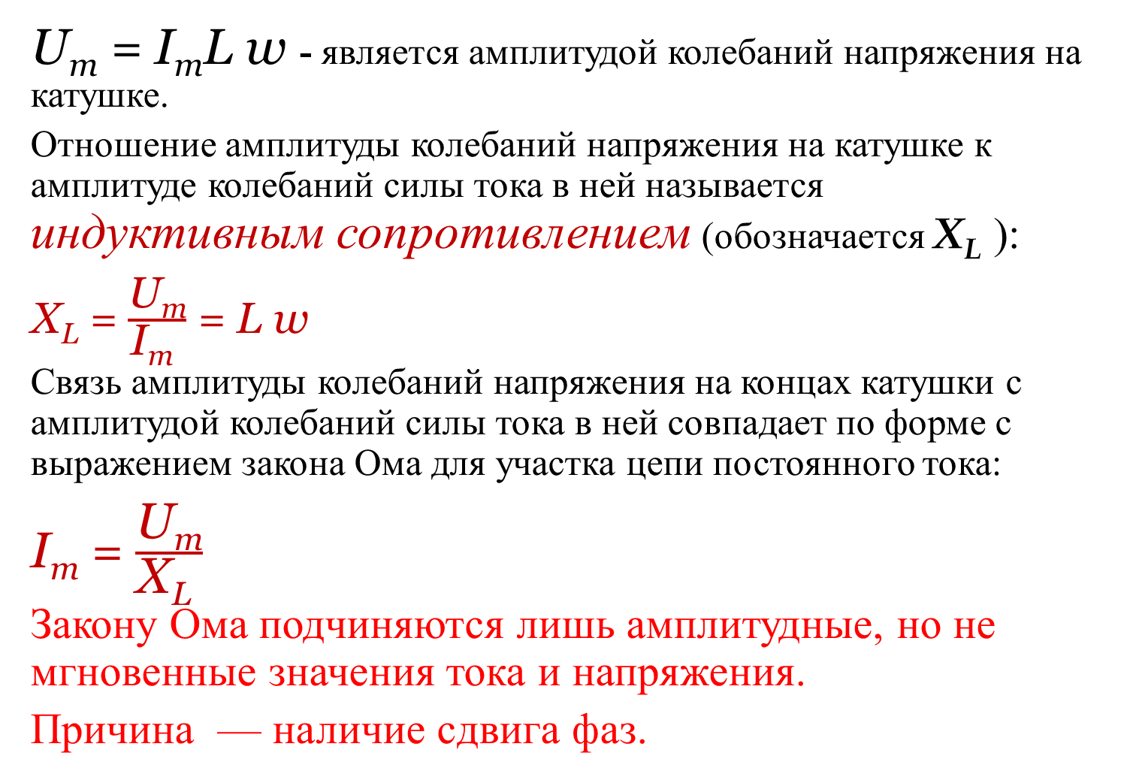
Индуктивное сопротивление
U_{m} = I_{m}L w - является амплитудой колебаний напряжения на катушке.
Отношение амплитуды колебаний напряжения на катушке к амплитуде колебаний силы тока в ней называется индуктивным сопротивлением (обозначается X_{L} ):
X_{L} = $\frac{\text{U}\text{m}}{\text{I}\text{m} }$ = L w
Связь амплитуды колебаний напряжения на концах катушки с амплитудой колебаний силы тока в ней совпадает по форме с выражением закона Ома для участка цепи постоянного тока:
I_{m} = $\frac{\text{U}\text{m}}{\text{X}\text{L} }$
Закону Ома подчиняются лишь амплитудные, но не мгновенные значения тока и напряжения.
Причина — наличие сдвига фаз.
X_{L} $\sim$w

Slide 21
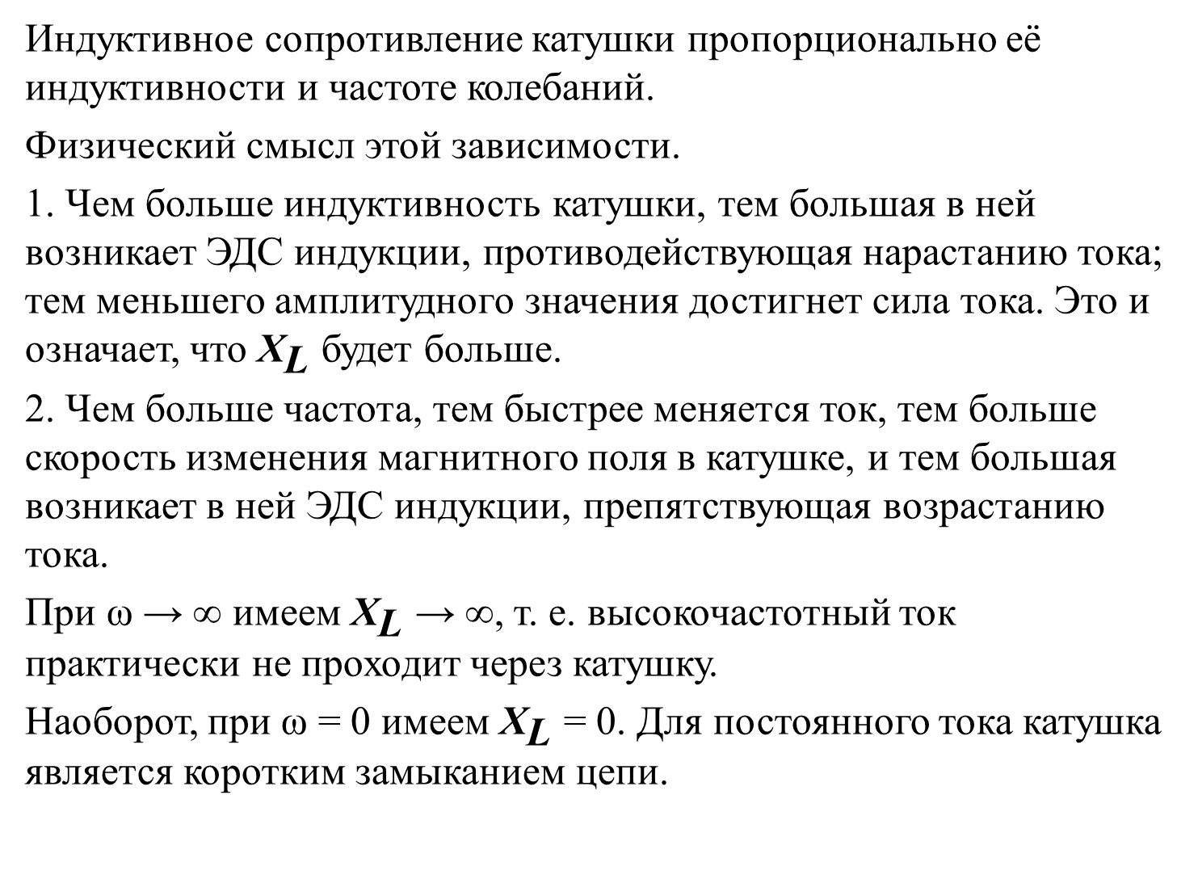
Индуктивное сопротивление катушки пропорционально её индуктивности и частоте колебаний.
Физический смысл этой зависимости.
1. Чем больше индуктивность катушки, тем большая в ней возникает ЭДС индукции, противодействующая нарастанию тока; тем меньшего амплитудного значения достигнет сила тока. Это и означает, что ${\text{X}}_{\text{L}}$ будет больше.
2. Чем больше частота, тем быстрее меняется ток, тем больше скорость изменения магнитного поля в катушке, и тем большая возникает в ней ЭДС индукции, препятствующая возрастанию тока.
При ω → ∞ имеем ${\text{X}}_{\text{L}}$ → ∞, т. е. высокочастотный ток практически не проходит через катушку.
Наоборот, при ω = 0 имеем ${\text{X}}_{\text{L}}$ = 0. Для постоянного тока катушка является коротким замыканием цепи.

Slide 22
КОНДЕНСАТОР В ЦЕПИ ПЕРЕМЕННОГО ТОКА
Если подключить конден­сатор к источнику постоянного тока, то в цепи возникнет кратко­временный импульс тока, который зарядит конденсатор до на­пряжения источника, а затем ток прекратится.
Если заряженный конденсатор отключить от источника постоянного тока и соеди­нить его обкладки с выводами лампы накаливания,
то конден­сатор будет разряжаться, при этом наблюдается кратковремен­ная вспышка лампы.
При включении конденсатора в цепь переменного тока процессы зарядки и разрядки конденсатора чередуются с периодом, равным периоду колебаний приложенного переменного напряжения.
Лампа накаливания, включенная последовательно с конденсатором в цепь переменного тока, кажется горящей непрерывно, так как челове­ческий глаз при высокой частоте колебаний силы тока не заме­чает периодического ослабления свечения нити лампы.

Slide 23
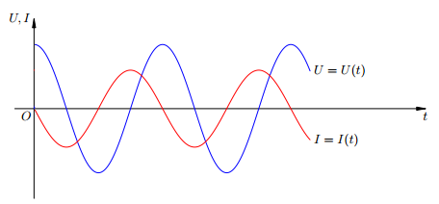
Установим связь между амплитудой колебаний напряжения па обкладках конденсатора и амплитудой колебаний силы тока.
При изменениях напряжения на обкладках конденсатора по гармоническому закону
и=U_{max} cos w t
заряд на его обкладках изменяется по закону:
q = C u = U_{max} C cos w t
Электрический ток в цепи возникает в результате изменения заряда конденсатора:
i = q'
Поэтому колебания силы тока в цепи происходят по закону:
i= - U_{max} wC sin wt = U_{max}w C cos (w t+ π/2)
Колебания на­пряжения на обкладках конденсатора в цепи переменного тока отстают по фазе от колебаний силы тока на π/2.

Slide 24
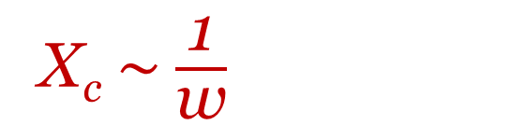
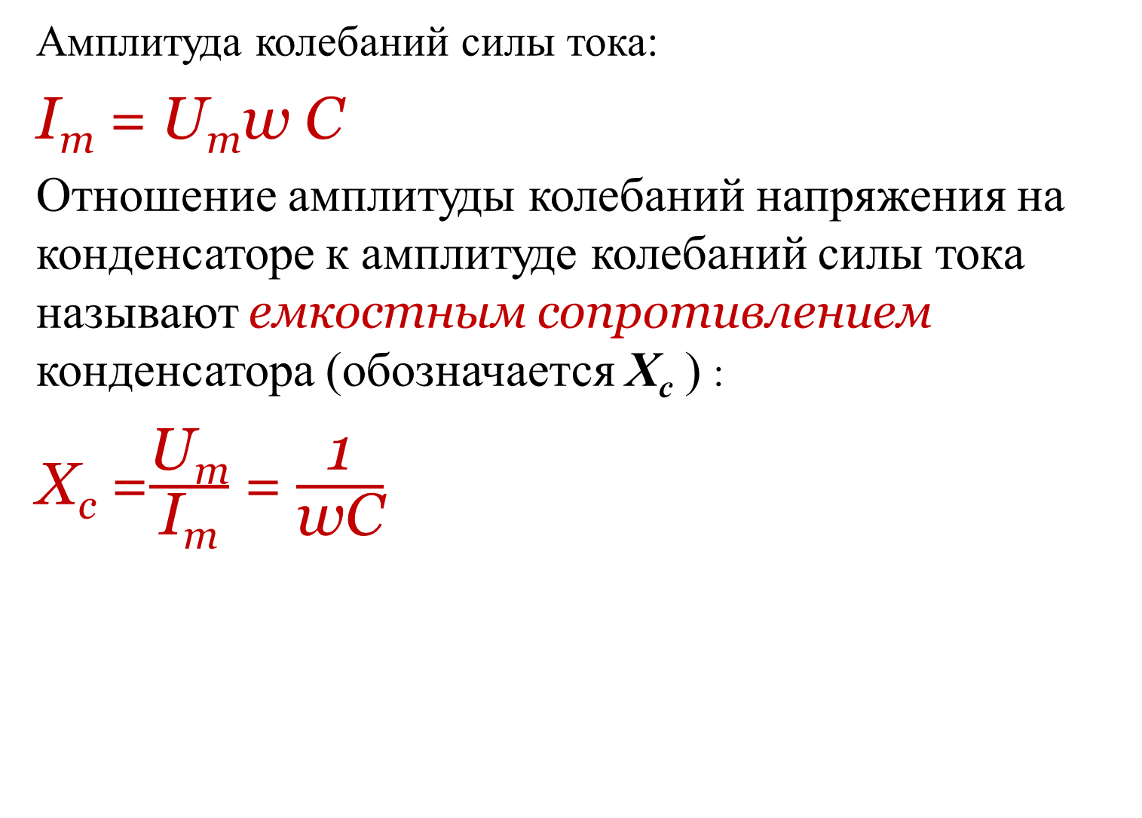
Емкостное сопротивление
Амплитуда колебаний силы тока:
I_{т} = U_{m}w C
Отношение амплитуды колебаний напряжения на конденсаторе к амплитуде колебаний силы тока называют емкостным сопротивлением конденсатора (обозначает­ся Х_{с} ) :
Х_{с} =$\frac{\text{U}\text{m}}{\text{I}\text{m}}$ = $\frac{\text{1}}{\text{wC}}$
Х_{с} $\sim$ $\frac{\text{1}}{\text{w}}$

Slide 25
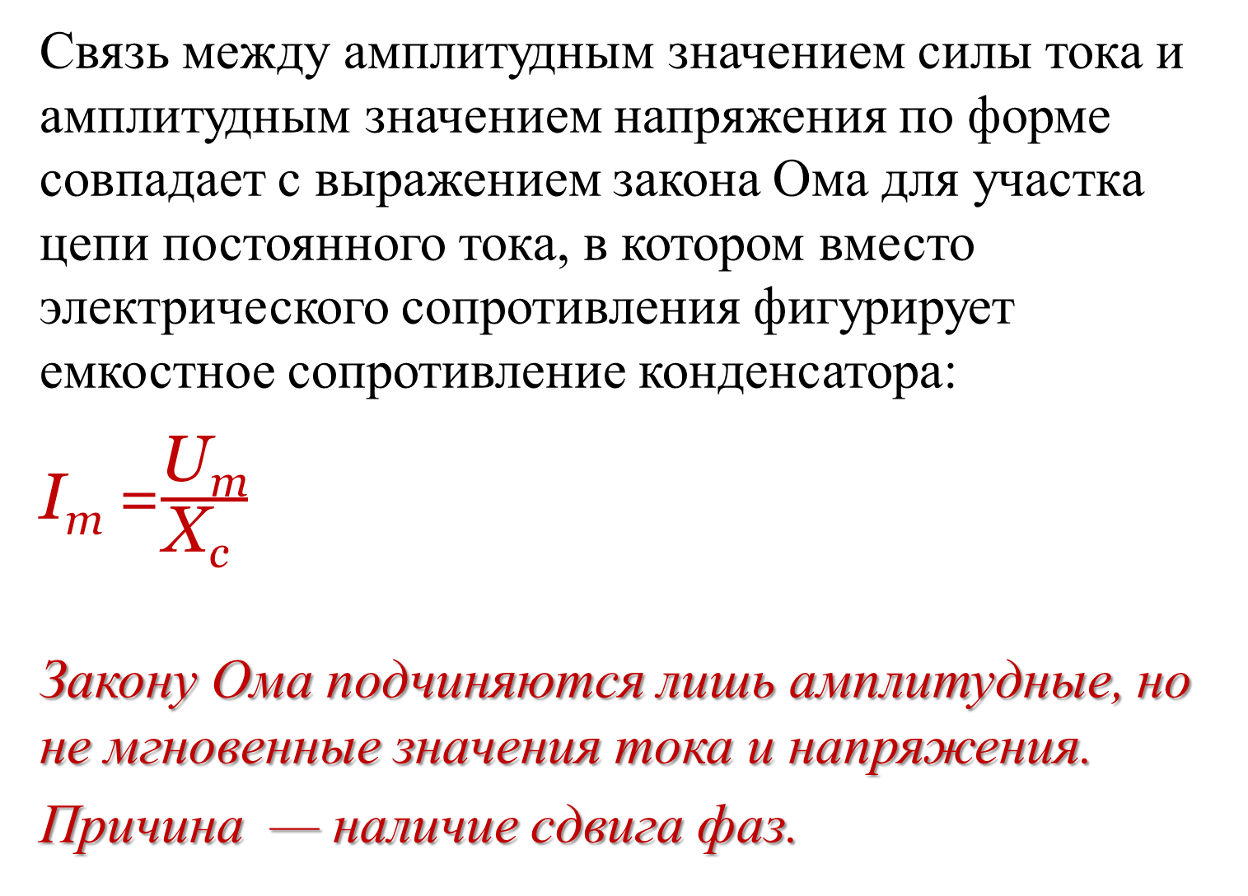
Емкостное сопротивление
Связь между амплитудным значением силы тока и амплитуд­ным значением напряжения по форме совпадает с выражением закона Ома для участка цепи постоянного тока, в котором вместо электрического сопротивления фигурирует емкостное сопротивле­ние конденсатора:
I_{m} =$\frac{\text{U}\text{m}}{\text{X}\text{c} }$
Закону Ома подчиняются лишь амплитудные, но не мгновенные значения тока и напряжения.
Причина — наличие сдвига фаз.

Slide 26
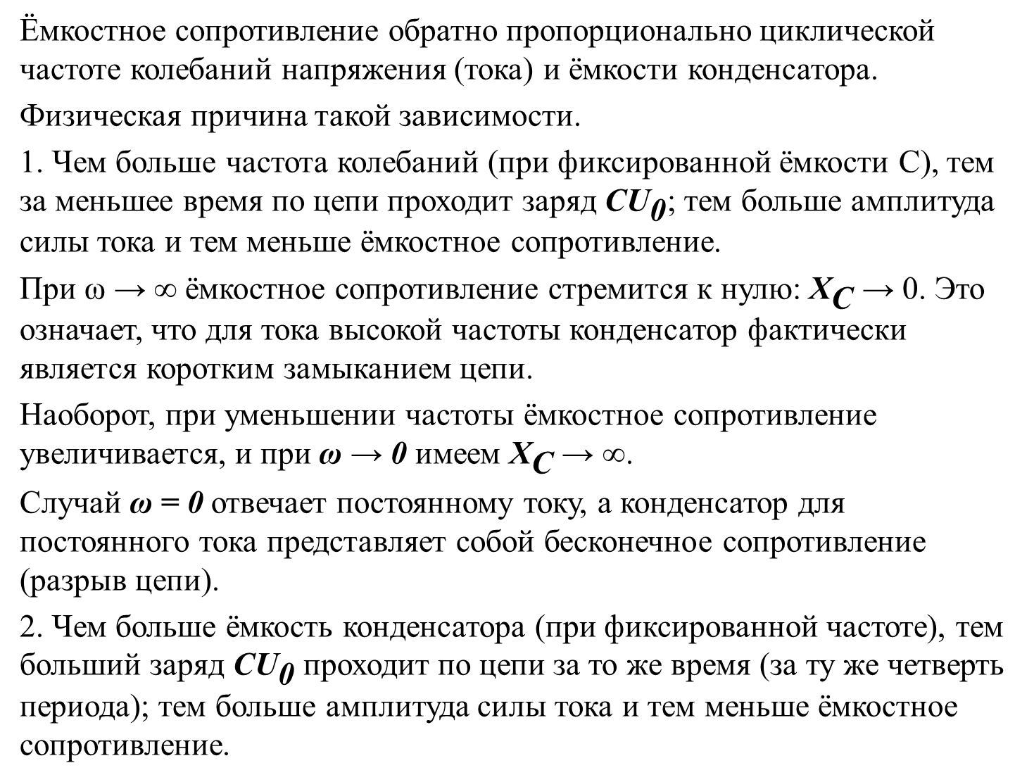
Ёмкостное сопротивление обратно пропорционально циклической частоте колебаний напряжения (тока) и ёмкости конденсатора.
Физическая причина такой зависимости.
1. Чем больше частота колебаний (при фиксированной ёмкости C), тем за меньшее время по цепи проходит заряд C${\text{U}}_{\text{0}}$; тем больше амплитуда силы тока и тем меньше ёмкостное сопротивление.
При ω → ∞ ёмкостное сопротивление стремится к нулю: ${\text{X}}_{\text{C}}$ → 0. Это означает, что для тока высокой частоты конденсатор фактически является коротким замыканием цепи.
Наоборот, при уменьшении частоты ёмкостное сопротивление увеличивается, и при ω → 0 имеем ${\text{X}}_{\text{C}}$ → ∞.
Случай ω = 0 отвечает постоянному току, а конденсатор для постоянного тока представляет собой бесконечное сопротивление (разрыв цепи).
2. Чем больше ёмкость конденсатора (при фиксированной частоте), тем больший заряд C${\text{U}}_{\text{0}}$ проходит по цепи за то же время (за ту же четверть периода); тем больше амплитуда силы тока и тем меньше ёмкостное сопротивление.

Slide 27
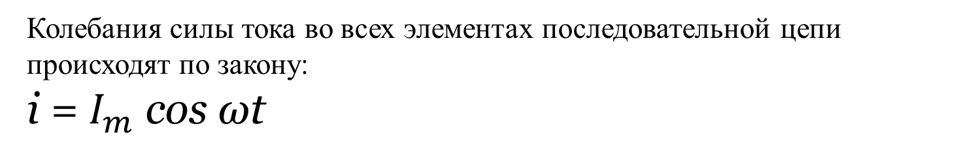
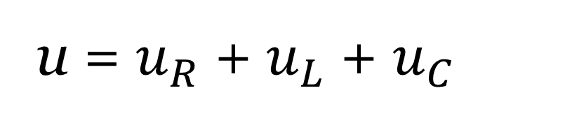
ЗАКОН ОМА ДЛЯ ЦЕПИ ПЕРЕМЕННОГО ТОКА
Полная цепь переменного тока -электрическую цепь, состоящую из последовательно соединенных резистора, кон­денсатора и катушки.
В любой момент времени сумма мгновенных значений на­пряжений на последовательно включенных элементах цепи равна мгновенному значению приложенного напряжения:
u
u = $u_{R}$ + $u_{L}$ + $u_{C}$
Колебания силы тока во всех элементах последовательной цепи происходят по закону:
i = $I_{m}$ cos ωt

Slide 28
Колебания напряжения на резисторе совпадают по фазе с ко­лебаниями силы тока,
колебания напряжения на конденсаторе отстают по фазе на π/2 от колебаний силы тока,
колебания напряжения на катушке опережают по фазе на π/2 колебания силы тока.
Поэтому уравнение можно записать так:
u = U_{Rm} cos w t+ U_{Cm} cos(w t - π/2)+ U _{Lm}cos (w t + π/2)
где U _{Rm}, U_{Cm} и U_{Lm} — амплитуды колебаний напряжения на ре­зисторе, конденсаторе и катушке.
Амплитуду колебаний напряжения в цепи переменного тока можно выразить через амплитудные значения напряжения на от­дельных ее элементах, воспользовавшись методом векторных диаграмм.

Slide 29
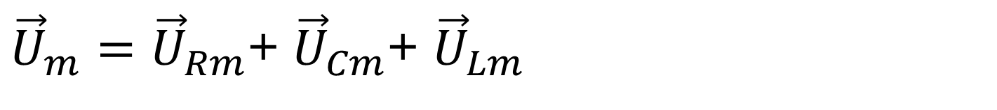






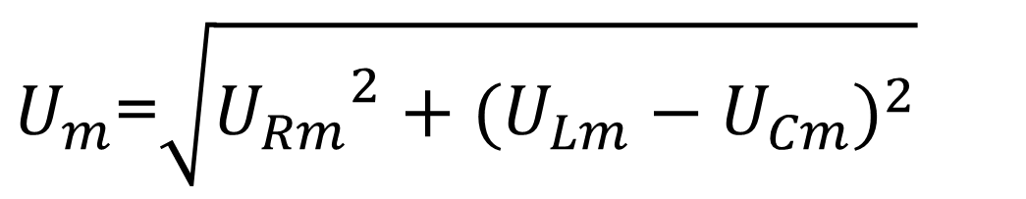
Метод векторных диаграмм
$${\text{U}}_{Lm}$$
$${\text{U}}_{m}$$
${\text{U}}_{Cm}$+ ${\text{U}}_{Lm}$
φ
0
$${\text{I}}_{m}$$
$${\text{U}}_{Rm}$$
$${\text{U}}_{Cm}$$
${\vec{U}}_{m}={\vec{U}}_{Rm}$+ ${\vec{U}}_{Cm}$+ ${\vec{U}}_{Lm}$
$U_{m}$=$\sqrt{{U_{Rm}}^{2}+{(U_{Lm}−U_{Cm})}^{2}}$

Slide 30
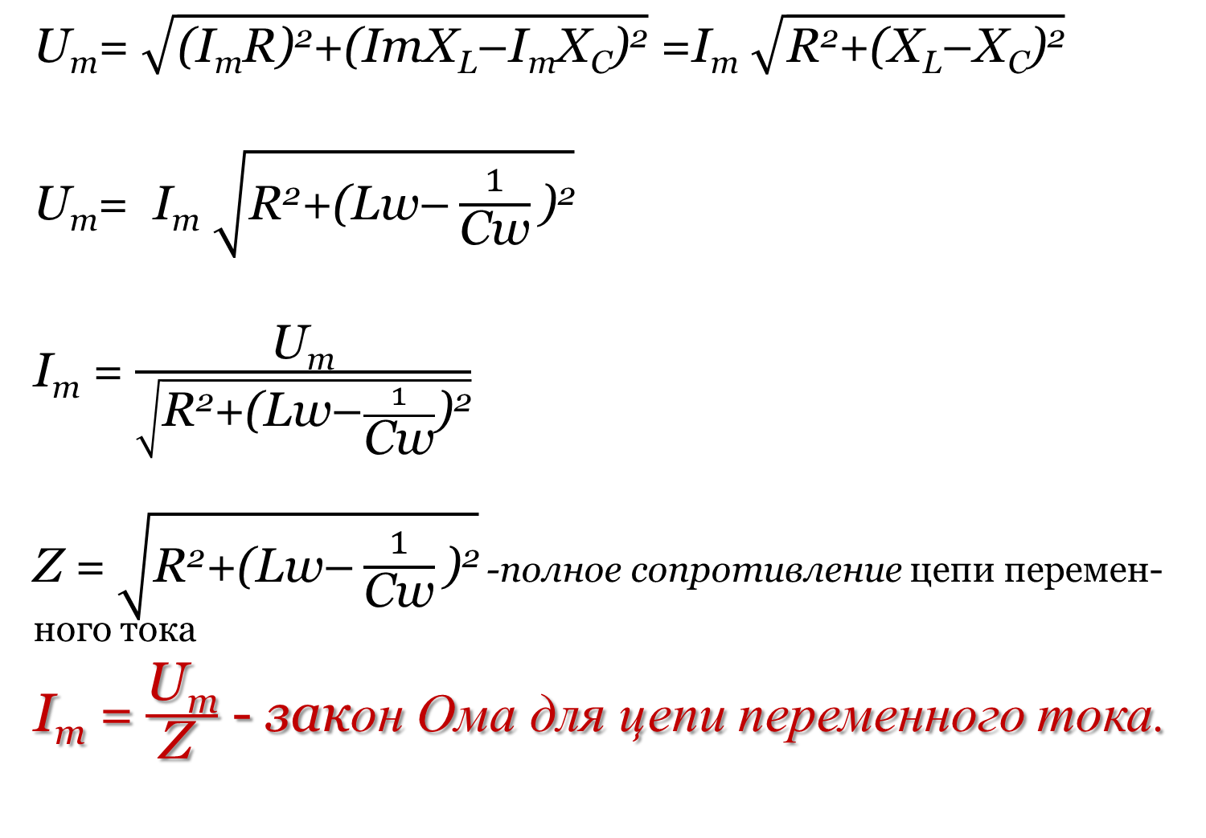
U_{m}= $\sqrt{\text{(}\text{I}\text{m}\text{R}\text{)}\text{2}\text{+(}\text{ImXL}\text{–}\text{I}\text{m}\text{X}\text{С}\text{)}\text{2}}$ =$\text{I}\text{m}$ $\sqrt{\text{R}\text{2}\text{+(}\text{XL}\text{–}\text{X}\text{С}\text{)}\text{2}}$
U_{m}= $\text{I}\text{m}$ $\sqrt{\text{R}\text{2}\text{+(}\text{Lw}\text{–}\frac{1}{\text{Cw}}\text{)}\text{2}}$
I_{m} = $\frac{\text{U}\text{m}}{\sqrt{\text{R}\text{2}\text{+(}\text{Lw}\text{–}\frac{1}{\text{Cw}}\text{)}\text{2}}}$
Z = $\sqrt{\text{R}\text{2}\text{+(}\text{Lw}\text{–}\frac{1}{\text{Cw}}\text{)}\text{2}}$-полное сопротивление цепи перемен­ного тока
I_{m} = $\frac{\text{U}\text{m}}{\text{Z} }$ - закон Ома для цепи переменного тока.

Slide 31
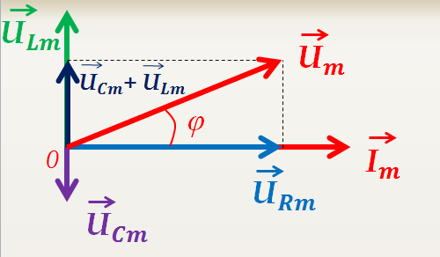


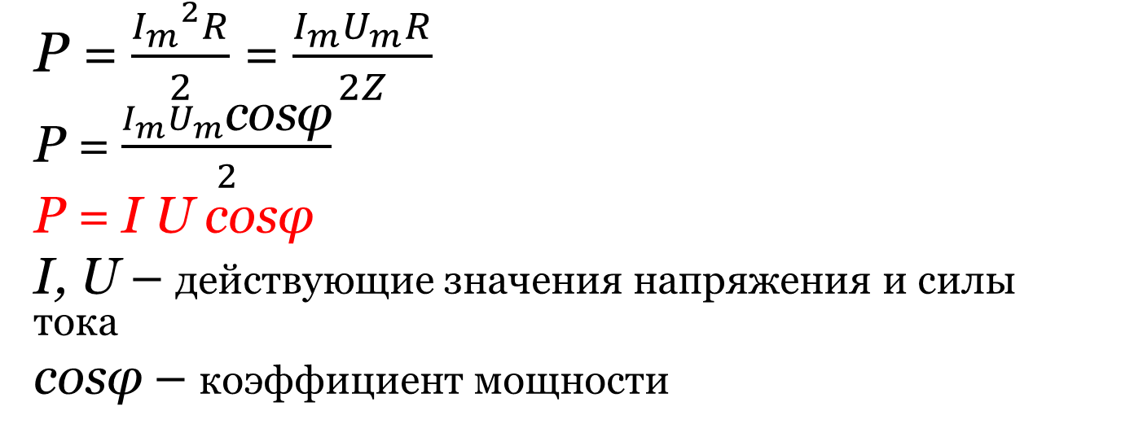
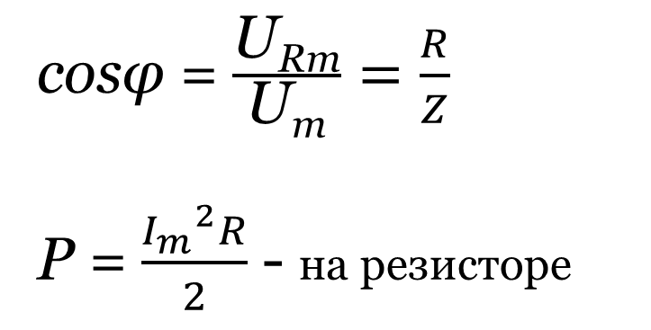
Мощность в полной цепи переменного тока
cosφ = $\frac{\text{U}\text{Rm}}{\text{U}\text{m}}=\frac{R}{Z}$
P = $\frac{{I_{m}}^{2}R}{2}$ - на резисторе
P = $\frac{{I_{m}}^{2}R}{2}$ = $\frac{I_{m}U_{m}R}{2Z}$
P = $\frac{I_{m}U_{m}\text{cos}\text{φ}}{2}$
P = I U cosφ
I, U – действующие значения напряжения и силы тока
cosφ – коэффициент мощности

Slide 32
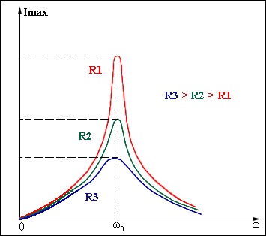
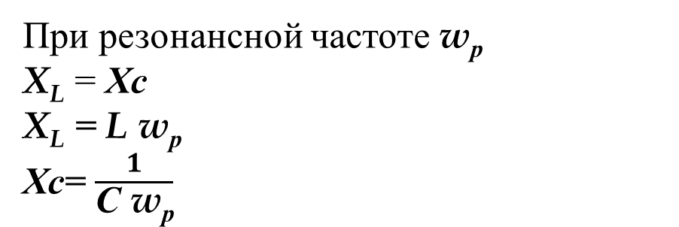
ЭЛЕКТРИЧЕСКИЙ РЕЗОНАНС
Явление возрастания амплитуды колебаний силы тока при не­котором значении частоты w_{р} = 2π𝜈_{p} до максимального зна­чения называют электрическим резонансом, а частоту, при кото­рой амплитуда колебаний силы тока достигает максимального значения,— резонансной частотой.
При резонансной частоте w_{р}
X_{L} = Хс
X_{L} = L w_{р}
Хс= $\frac{1}{\text{С }\text{w}\text{р}}$
На низких частотах емкостное сопротив­ление конденсатора переменному току очень велико. С увеличе­нием частоты это сопротивление убывает, а сила тока в цепи возрастает. Индуктивное сопротивление катушки на низких час­тотах мало, но увеличивается с ростом частоты.
При более вы­соких частотах индуктивное сопротивление превышает емкостное. Возрастание индуктивного сопротивления с частотой приводит к убыванию силы тока в цепи на частотах, больших резонансной.

Slide 33
Так как колебания напряжения на конденсаторе и катушке индук­тивности при их последовательном соединении происходят в противофазе, а ток через все элементы цепи протекает один и тот же, то при равенстве индуктивного и емкостного сопротивлений
напряжения на них в любой момент времени одинаковы по модулю, но имеют противоположные знаки:
U_{L} = - U_{C}
Резонанс в электрической цепи переменного тока при последова­тельном соединении ее элементов называют резонансом напряжений.

Slide 34
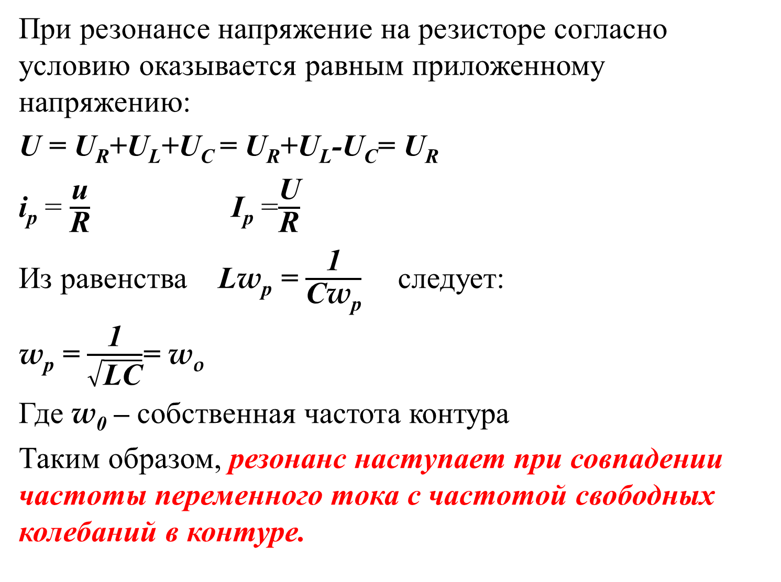
При резонансе напряжение на резисторе согласно условию оказывается равным приложенному напряжению:
U = U_{r}+U_{l}+U_{c} = U_{r}+U_{l}-U_{c}= U_{r}
i_{р} = $\frac{\text{u}}{\text{R}}$ I_{р} =$\frac{\text{U}}{\text{R}}$
Из равенства Lw_{р} = $\frac{\text{1}}{\text{C}\text{w}\text{р}}$ следует:
w_{р} = $\frac{\text{1}}{\sqrt{\text{LC}}}$= w_{o}
Где w₀ – собственная частота контура
Таким образом, резонанс наступает при совпадении частоты переменного тока с частотой свободных колебаний в контуре.

Slide 35
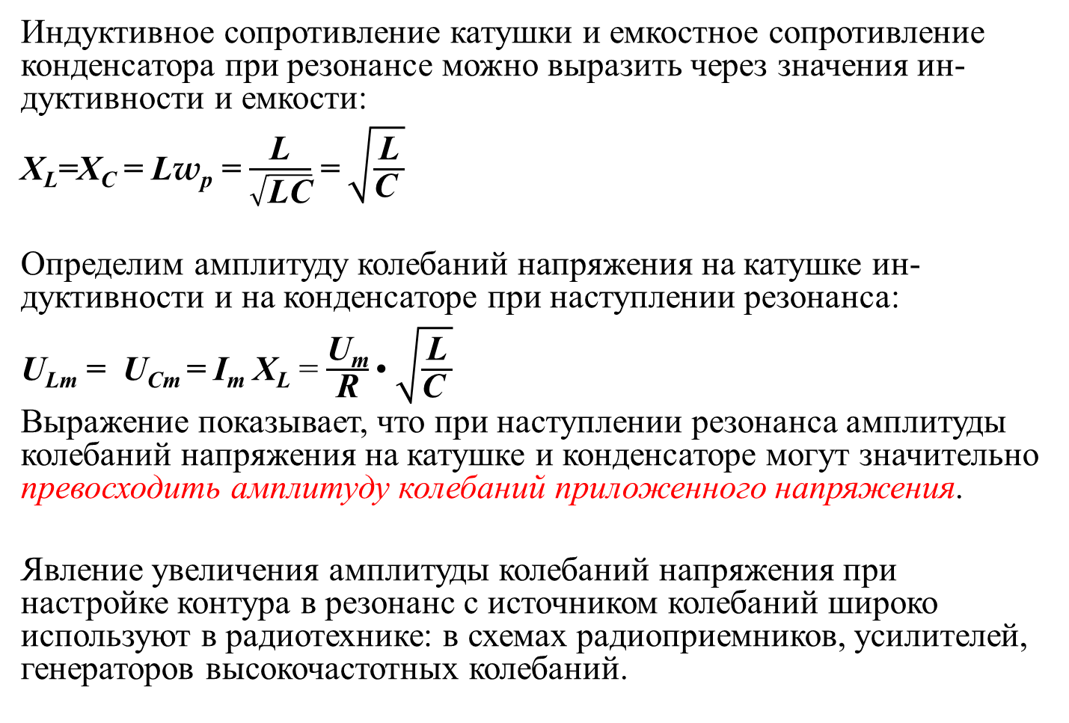
Индуктивное сопротивление катушки и емкостное сопротивление конденсатора при резонансе можно выразить через значения ин­дуктивности и емкости:
X_{L}=X_{C} = Lw_{р} = $\frac{\text{L}}{\sqrt{\text{LC}}}$= $\sqrt{\frac{\text{L}}{\text{C} }}$
Определим амплитуду колебаний напряжения на катушке ин­дуктивности и на конденсаторе при наступлении резонанса:
U_{Lm} = U_{Cm} = I_{m} X_{L} = $\frac{\text{U}\text{m}}{\text{R}}$ • $\sqrt{\frac{\text{L}}{\text{C} }}$
Выражение показывает, что при наступлении резонанса амплитуды колебаний напряжения на катушке и конденсаторе могут значительно превосходить амплитуду колебаний приложен­ного напряжения.
Явление увеличения амплитуды колебаний напряжения при настройке контура в резонанс с источником колебаний широко используют в радиотехнике: в схемах радиоприемников, усилителей, генераторов высокочастотных колебаний.

